Slide 1
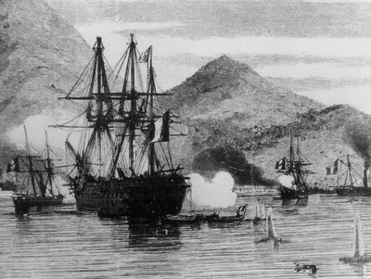
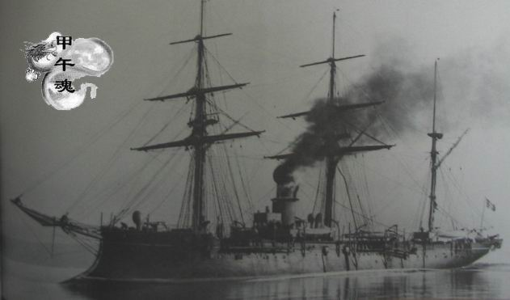
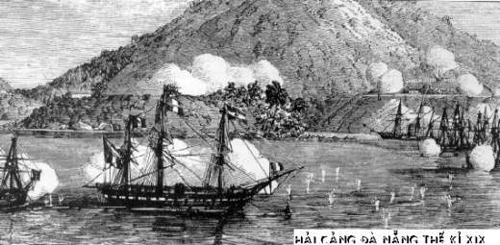
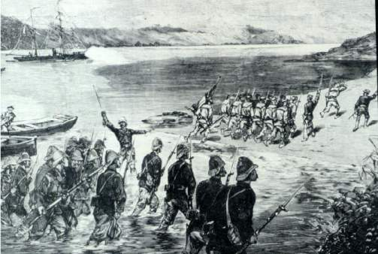
Liên quân Pháp – Tây Ban Nha đổ bộ bán đảo Sơn Trà xâm lược nước ta ngày 31 – 8 -1858

Slide 2
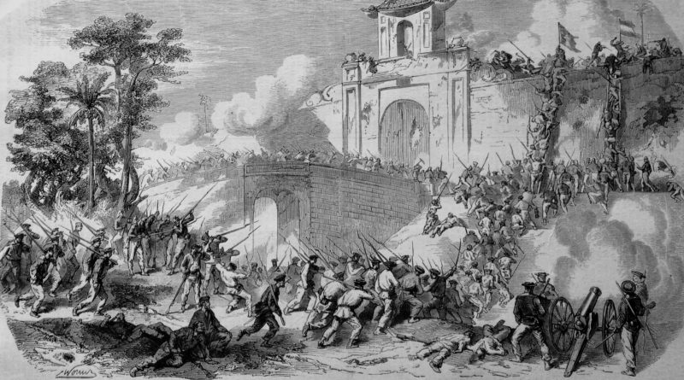
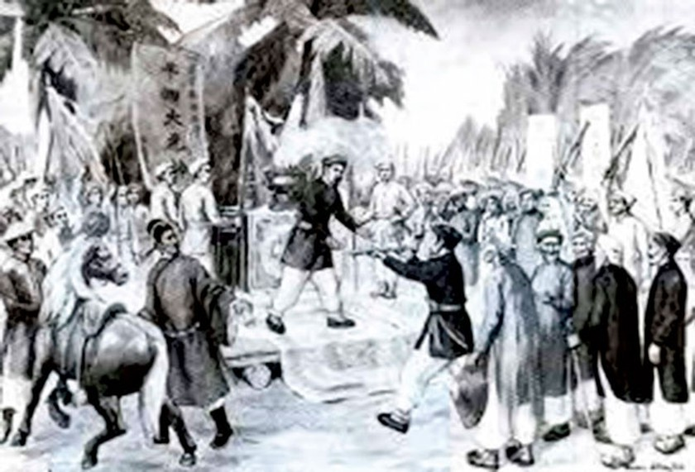
Pháp tấn công thành Gia Định
Nhân dân Nam Kỳ liên tục nổi dậy

Slide 3
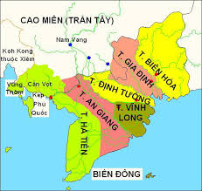
Nam Kì Lục Tỉnh rơi vào tay Pháp

Slide 4

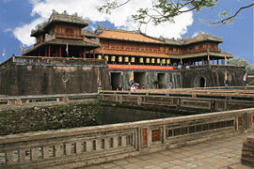


BÀI 25: KHÁNG CHIẾN LAN RỘNG RA TOÀN QUỐC (1873 – 1884)
Thực dân Pháp đánh Bắc Kì lần thứ nhất . Cuộc kháng chiến ở Hà Nội và các tỉnh đồng bằng Bắc Kì.
1. Tình hình Việt Nam trước khi Pháp đánh chiếm Bắc Kì.

Slide 5
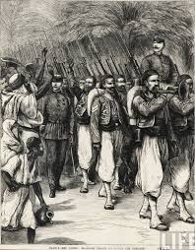
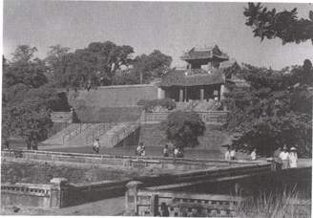
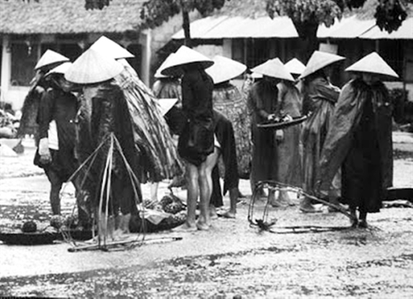
Vạn Niên là Vạn Niên nào? Thành xây xương lính, hào đào máu dân.
Lăng Tự Đức (Khiêm Lăng)
Pháp xây dựng bộ máy cai trị mang tính chất quân sự
Đời sống nhân dân cơ cực

Slide 6

I. Thực dân Pháp đánh Bắc Kì lần thứ nhất. Cuộc kháng chiến ở Hà Nội và các tỉnh đồng bằng Bắc Kì. 1. Tình hình Việt Nam trước khi Pháp đánh chiếm Bắc Kì. Thực dân Pháp đánh chiếm Bắc kì lần thứ nhất (1873)
Bài 25 KHÁNG CHIẾN LAN RỘNG RA TOÀN QUỐC
(1873-1884)
-Thực dân Pháp xây dựng bộ máy cai trị mang tính chất quân sự. Đẩy mạnh vơ vét bóc lột nhân dân ta
-Triều đình Huế: tiếp tục thi hành chính sách đối nội đối ngoại lỗi thời, phản động
2. Thực dân Pháp đánh chiếm Bắc kì lần thứ nhất (1873)

Slide 7
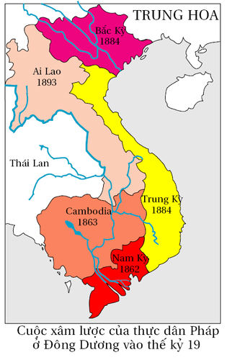
Tại sao Pháp muốn đánh Bắc Kỳ trước?
Bắc Kỳ đông dân, nhiều khoáng sản, có sông Hồng nối liền với Hoa Nam (Trung Quốc)➔dễ do thám chiếm Trung Quốc
Triều đình Huế đã đầu hàng, Pháp muốn lợi dụng để làm tay sai
Sau thất bại chiến tranh Pháp – Phổ, đây là yếu tố sống còn của Pháp

Slide 8
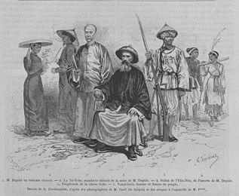
Pháp lấy cớ gì để đem quân đội ra Bắc Kì?
Cho gián điệp thăm dò:
-Năm 1872 , một lái buôn Pháp là Đuy puy gây rối ở Hà Nội .
Lợi dụng nhà Nguyễn nhờ Pháp đem quân ra Hạ Long để dẹp “hải phỉ”.
➔Pháp lấy cớ giải quyết vụ Đuy puy, cử Gác- ni -ê đem 200 quân Pháp từ Sài Gòn kéo ra Bắc
Jean Dupuis ngồi giữa với trang phục Mãn Thanh.

Slide 9
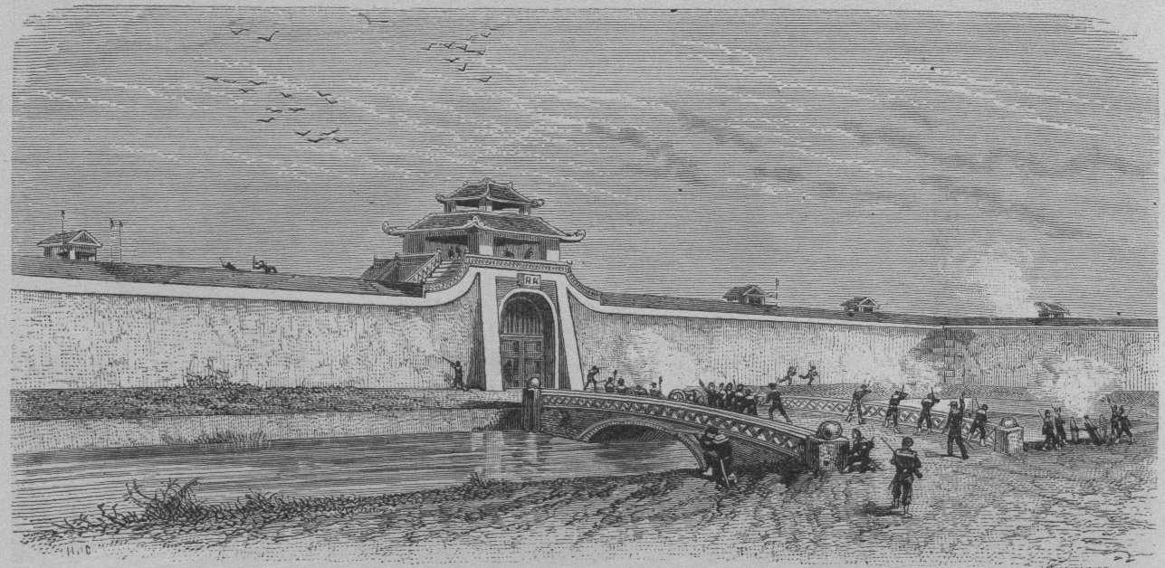
Có phải Pháp muốn giúp nhà Nguyễn dẹp Jean Dupuis?
Pháp nổ súng đánh thành Hà Nội ngày 20 – 11 -1873
-Vừa ra Hà Nội, Gac-ni-e đã hội quân với Dupuis
-19/11/1873, gởi tối hậu thư cho Nguyễn Tri Phương – Tổng đốc thành Hà Nội, yêu cầu giải tán quân đội, nộp vũ khí và cho Pháp đóng quân trong nội thành.
-20/11/1873, quân Pháp cho nổ súng đánh thành Hà Nội

Slide 10
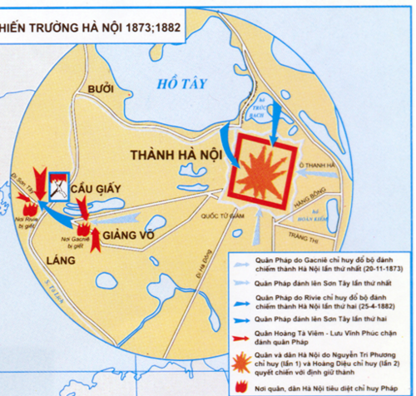
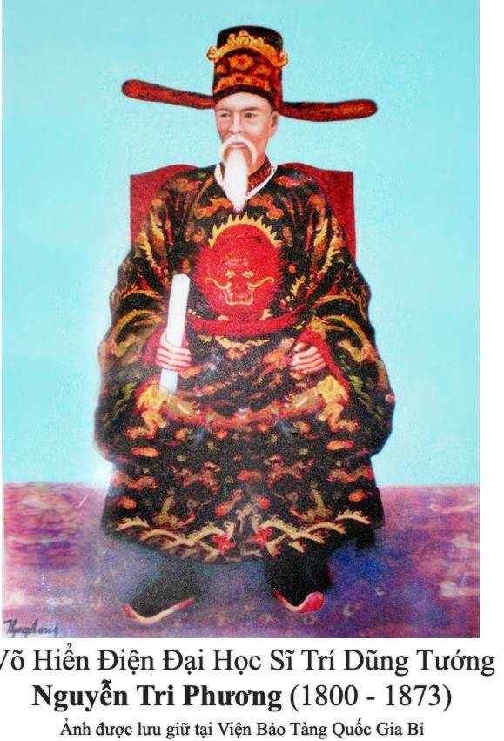
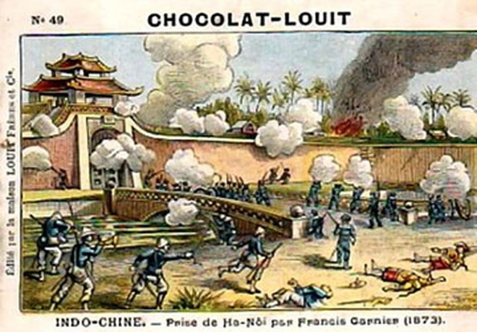

Slide 11

Tại sao quân ta đông hơn (7000) lại thua quân Pháp chỉ có 200?
Vì quân triều đình không chủ động tấn công địch, trang thiết bị lạc hậu, không được thường xuyên tập luyện.
- Do sự chủ quan của Nguyễn Tri Phương không ngờ địch trở mặt sớm nên không có sự chuẩn bị chu đáo để đối phó với Pháp.
- Triều đình Huế vẫn giữ tư tưởng chủ hòa, muốn thương lượng với Pháp để chuộc lại Nam Kì
Francis Garnier

Slide 12
Nguyễn Tri Phương (1800 –1873) là một đại danh thần Việt Nam thời Nguyễn. Ông là vị Tổng chỉ huy quân đội triều đình Nguyễn chống lại quân Pháp xâm lược lần lượt ở các mặt trận Đà Nẵng (1858), Gia Định (1861) và Hà Nội (1873). Thành Hà Nội thất thủ, ông bị quân Pháp bắt giữ nhưng ông đã cự tuyệt hợp tác và tuyệt thực tới chết.

Slide 13
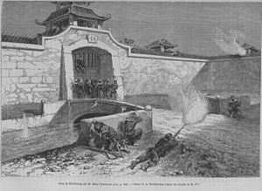
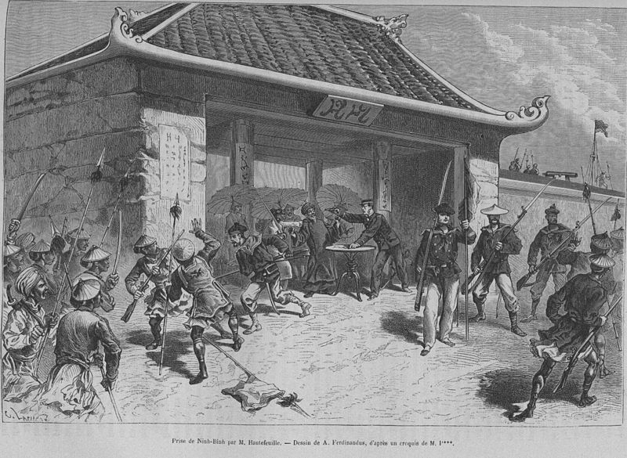
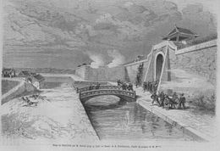
Quân Pháp chiếm Hải Dương
Quân Pháp hạ thành Ninh Bình
Garnier và quân Pháp trèo lên mặt thành Nam Định

Slide 14
I. Thực dân Pháp đánh Bắc Kì lần thứ nhất. Cuộc kháng chiến ở Hà Nội và các tỉnh đồng bằng Bắc Kì. 1. Tình hình Việt Nam trước khi Pháp đánh chiếm Bắc Kì. Thực dân Pháp đánh chiếm Bắc kì lần thứ nhất (1873)
Bài 25 KHÁNG CHIẾN LAN RỘNG RA TOÀN QUỐC
(1873-1884)
2. Thực dân Pháp đánh chiếm Bắc kì lần thứ nhất (1873)
-Lấy cớ giải quyết vụ Đuy-puy, quân Pháp kéo ra Bắc
-Ngày 20/11/1873, quân Pháp nổ súng đánh chiếm thành Hà Nội rồi Hải Dương, Hưng Yên, Ninh Bình…
3. Kháng chiến ở Hà Nội và các tỉnh đồng bằng Bắc Kì

Slide 15
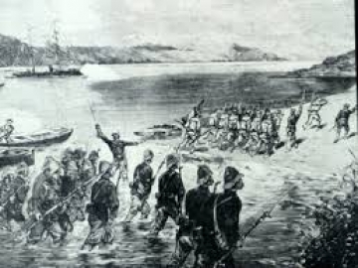

Slide 16
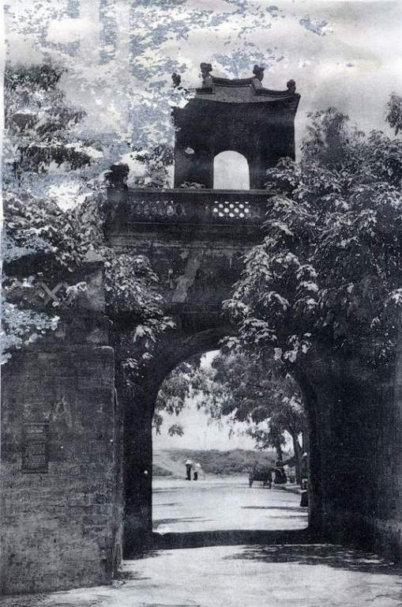
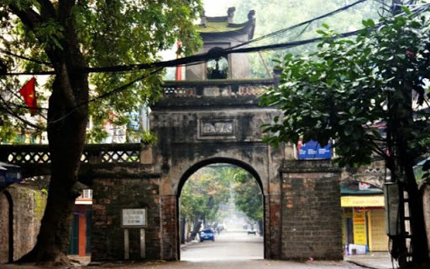
Cửa ô Thanh Hà (Hà Nội) hay còn gọi là cửa ô Quan Chưởng

Slide 17
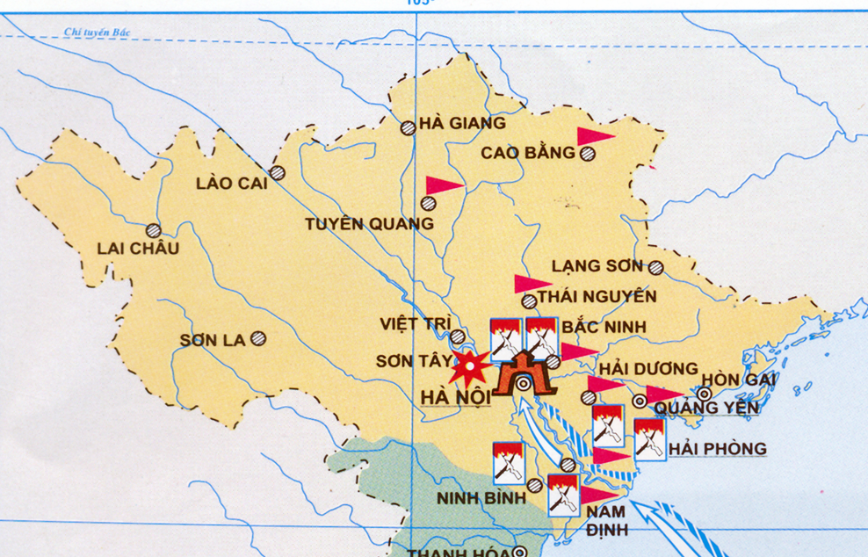
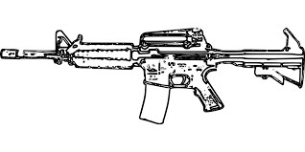
Căn cứ kháng chiến của Nguyễn Mậu Kiến (Thái Bình)
Căn cứ kháng chiến của Phạm Văn Nghị (Nam Định)
Căn cứ khởi nghĩa của Phạm Văn Nghị thuộc địa bàn núi An Hòa (Phong Doanh - Ý Yên), Nam Định, ông đã chiêu mộ được 7000 quân, xây dựng căn cứ, tổ chức chống Pháp.
Căn cứ khởi nghĩa nông dân
Nơi thực dân Pháp chiếm đóng
Lược đồ Pháp đánh Bắc Kì lần thứ nhất

Slide 18
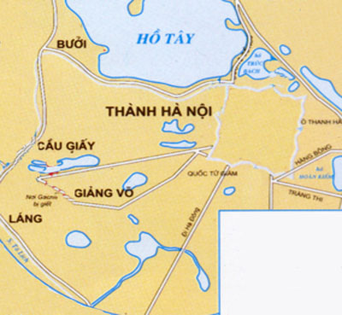
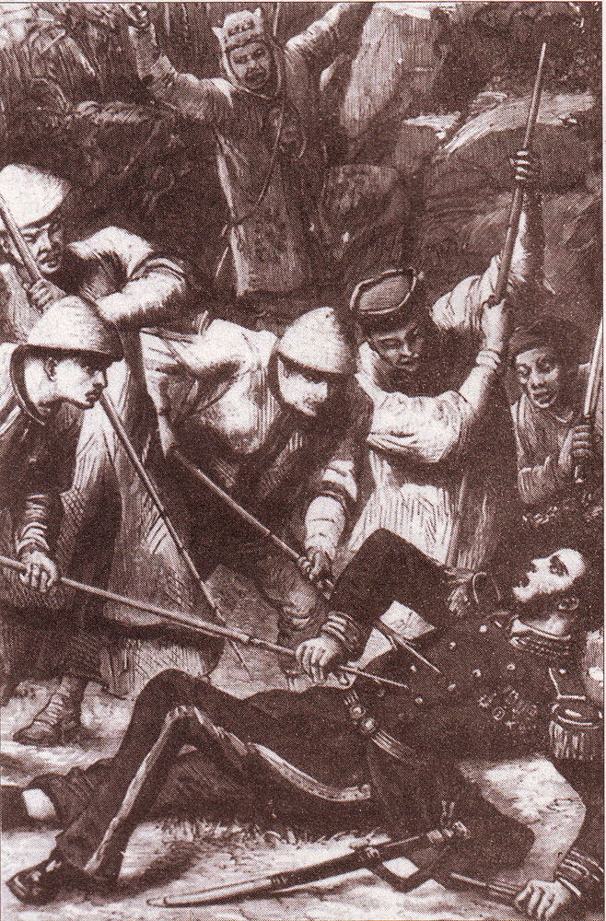
21 – 12 -1873
Chiến thắng Cầu Giấy lần I
Quân ta tiến công và chặn đánh quân Pháp
Quân Pháp tiến công
Gác-ni-ê cùng nhiều sĩ quan thực dân và binh lính bị giết chết tại trận Cầu Giấy
Thành Hà Nội

Slide 19
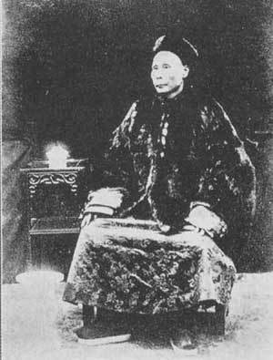
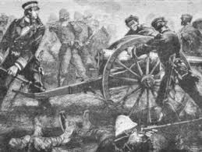

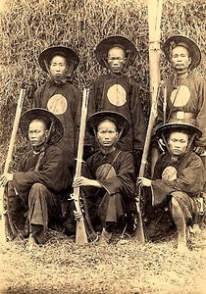
Hoàng Tá Viêm
Trận Cầu Giấy 1873
Lưu Vĩnh Phúc và nhóm quân Cờ đen

Slide 20
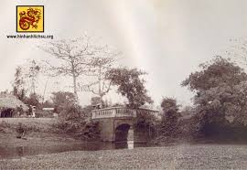
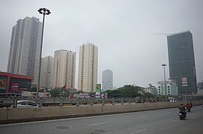
Cầu Giấy xưa và nay

Slide 21
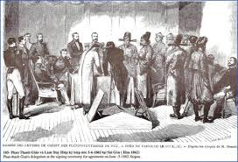
Triều Nguyễn và Pháp ký kết Hòa ước Giáp Tuất 1874
Một số điều khoản quan trọng trong Hiệp ước Giáp Tuất 1874.
Điều 5: Triều Đình Huế thừa nhận chủ quyền của Pháp trên tất cả 6 tỉnh Nam Kì.
Điều 11: Triều đình cam kết mở cửa Thị Nại (Quy Nhơn), Cửa Ninh Hải (Hải Phòng), tỉnh lị Hà Nội, sông Hồng và tùy theo tình hình về sau sẽ mở thêm nhiều nơi khác nữa để người ngoại quốc vào buôn bán.

Slide 22
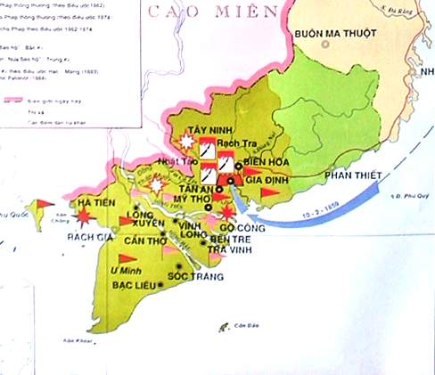

Cầu Giấy 1884
Với Hiệp ước Nhâm Tuất 1862 ba tỉnh Đông Nam Kì thuộc Pháp.
Với Hiệp ước Giáp Tuất 1874 sáu tỉnh Nam Kì hoàn toàn thuộc Pháp .

Slide 23
I. Thực dân Pháp đánh Bắc Kì lần thứ nhất. Cuộc kháng chiến ở Hà Nội và các tỉnh đồng bằng Bắc Kì. 1. Tình hình Việt Nam trước khi Pháp đánh chiếm Bắc Kì. Thực dân Pháp đánh chiếm Bắc kì lần thứ nhất (1873)
Bài 25 KHÁNG CHIẾN LAN RỘNG RA TOÀN QUỐC
(1873-1884)
2. Thực dân Pháp đánh chiếm Bắc kì lần thứ nhất (1873)
3. Kháng chiến ở Hà Nội và các tỉnh đồng bằng Bắc Kì
-Khi Pháp kéo vào Hà Nội, nhân dân ta anh dũng chống trả như trận chiến đấu ở cửa ô Thanh Hà.
-Tại các tỉnh, nhiều căn cứ chống Pháp hình thành.
-Ngày 21/12/1874, quân Pháp thất bại ở trận Cầu Giấy. Gac-ni-ê bị giết. Nhưng triều đình lại ký hiệp ước Giáp Tuất (1874) để Pháp rút khỏi Bắc Kì và triều đình thừa nhận 6 tỉnh Nam Kì hoàn toàn thuộc Pháp.

Slide 24
I. Thực dân Pháp đánh Bắc Kì lần thứ nhất. Cuộc kháng chiến ở Hà Nội và các tỉnh đồng bằng Bắc Kì. 1. Tình hình Việt Nam trước khi Pháp đánh chiếm Bắc Kì. Thực dân Pháp đánh chiếm Bắc kì lần thứ nhất (1873)
Bài 25 KHÁNG CHIẾN LAN RỘNG RA TOÀN QUỐC (1873-1884)
-Thực dân Pháp xây dựng bộ máy cai trị mang tính chất quân sự. Đẩy mạnh vơ vét bóc lột nhân dân ta
-Triều đình Huế: tiếp tục thi hành chính sách đối nội đối ngoại lỗi thời, phản động
2. Thực dân Pháp đánh chiếm Bắc kì lần thứ nhất (1873)
-Lấy cớ giải quyết vụ Đuy-puy, quân Pháp kéo ra Bắc
-Ngày 20/11/1873, quân Pháp nổ súng đánh chiếm thành Hà Nội rồi Hải Dương, Hưng Yên, Ninh Bình…
3. Kháng chiến ở Hà Nội và các tỉnh đồng bằng Bắc Kì
-Khi Pháp kéo vào Hà Nội, nhân dân ta anh dũng chống trả như trận chiến đấu ở cửa ô Thanh Hà.
-Tại các tỉnh, nhiều căn cứ chống Pháp hình thành.
-Ngày 21/12/1874, quân Pháp thất bại ở trận Cầu Giấy. Gac-ni-ê bị giết. Nhưng triều đình lại ký hiệp ước Giáp Tuất (1874) để Pháp rút khỏi Bắc Kì và triều đình thừa nhận 6 tỉnh Nam Kì hoàn toàn thuộc Pháp.

Slide 25
BÀI TẬP CỦNG CỐ (làm trong tập)
Em hãy so sánh nội dung của Hiệp ước Giáp Tuất 1874 với nội dung của Hiệp ước Nhâm Tuất 1862 theo bảng sau:
 | Hiệp ước Nhâm Tuất 1862 | Hiệp ước Giáp Tuất 1874
Giống
Khác

Slide 26


Tiết học kết thúc
Xin chân thành cảm ơn quý thầy cô và các em !!!

